Slide 1
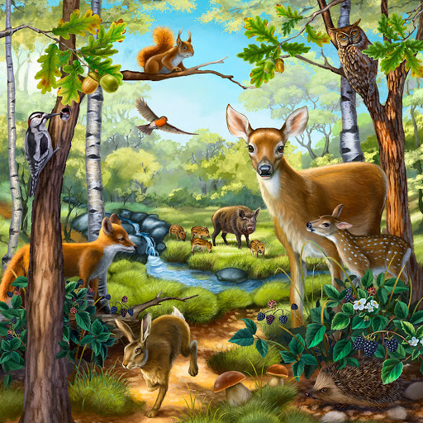
ŽIVOČÍCHY LESNÉHO SPOLOČENSTVA
Notes:
1. Úvodná časť

Slide 2
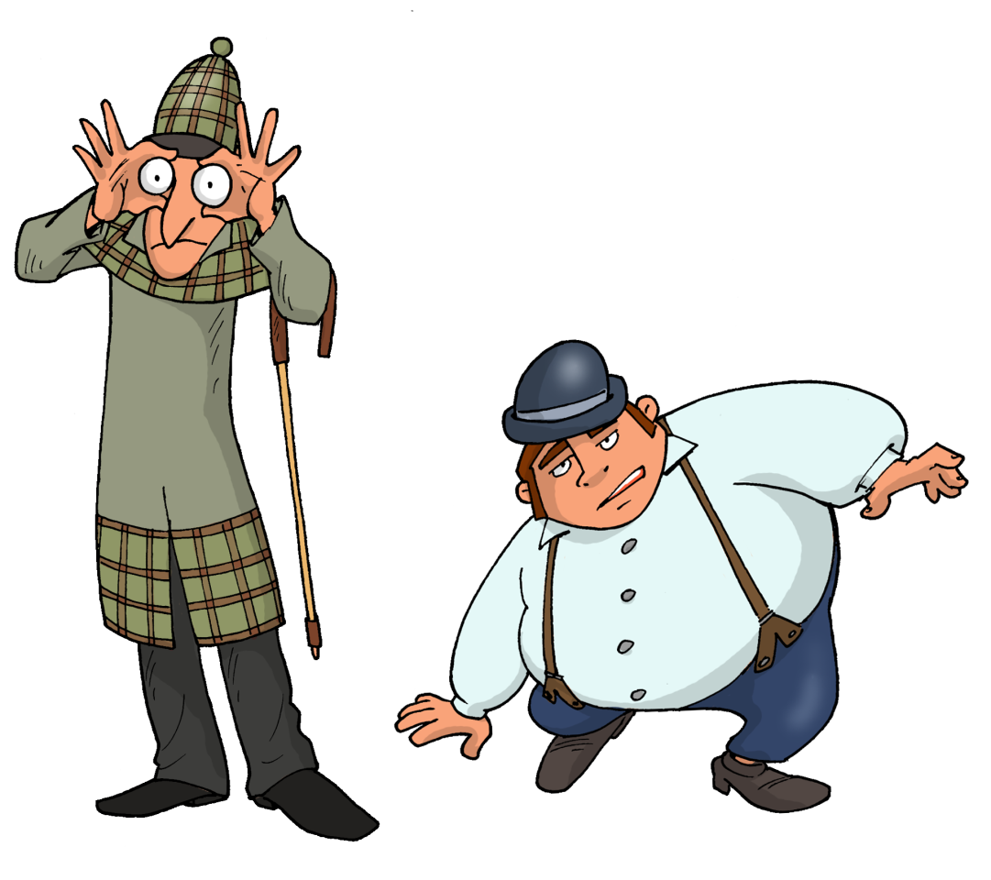
Je prekvapený, vyjavený.
?
Je ťažkopádny, neohrabaný.
Hľadí ako sova.
Je ťarbavý ako medveď.
Podľa čoho vznikli tieto prirovnania?
Notes:
2. Motivačná časť – frontálna práca - frazeologizmy

Slide 3
?
JELEŇ
MEDVEĎ
DIVIAK
LESNÉ ŽIVOČÍCHY
ĎATEĽ
VEVERICA
SOVA
LÍŠKA

Slide 4
Prečítajte si informácie o medveďovi a jeleňovi.
Opíšte spôsob života týchto živočíchov.
Porozprávajte, ako sa prispôsobili prostrediu, v ktorom žijú.
Podčiarknite v textoch červenou pastelkou informácie, ktoré opisujú, ako závisí život týchto živočíchov od prostredia, v ktorom žijú.
Notes:
3. Expozičná časť – samostatná práca

Slide 5
?

Slide 6
?

Slide 7
RELAXAČNÁ CHVÍĽKA
Pieseň: Medveďku, daj labku - Spievankovo
https://www.youtube.com/watch?v=EiH71tDoqCg
Notes:
Relaxačná chvíľka

Slide 8
VIDEO
MEDVEĎ HNEDÝ
https://www.youtube.com/watch?v=kgnunGJAsvE
Notes:
4. Fixačná časť

Slide 9
VIDEO
JELEŇ LESNÝ
https://www.youtube.com/watch?v=kgnunGJAsvE
Notes:
4. Fixačná časť

Slide 10
DRUH – stavovec, bezstavovec
OPIS – stavba tela
NÁZOV ZVIERAŤA
POTRAVA
SPÔSOB ŽIVOTA – ako žije, kde žije
ZAUJÍMAVOSTI

Slide 11
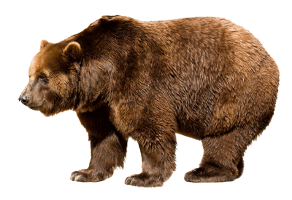
stavovec
cicavec
hustá
srsť
hnedá
brloh
MEDVEĎ HNEDÝ
rôzne
odtiene
zimný spánok
všežravec
spôsob života
potrava
samica, samec
mláďatá
hmotnosť
materské mlieko
až 350 kg

Slide 12
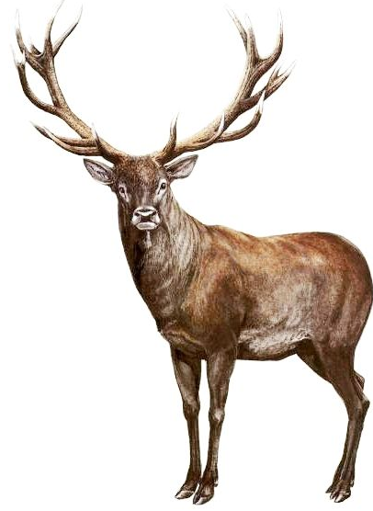
stavovec
cicavec
mení sa
srsť
v lete - hnedá
bylinožravec
JELEŇ LESNÝ
v zime - sivohnedá
potrava
spôsob života
samec - jeleň
má parohy
mláďatá - jelienčatá
spoločenstvo čriedy; staré jelene žijú oddelene
samica - laň
materské mlieko
nemá parohy

Slide 13
HRA: HÁDAJ, ČO SOM
Pomôcky: lepiace štítky s názvami živočíchov lesného spoločenstva
Postup: Na lepiace štítky napíšeme názvy rôznych lesných živočíchov. Štítky prilepíme žiakom na chrbát tak, aby nevideli, čo je na nich napísané. Žiaci vytvoria dvojice a striedavo sa pomocou kladenia otázok snažia zistiť, názov ktorého živočícha majú na svojom štítku. Môžu si dávať iba také otázky, na ktoré môžu odpovedať len slovíčkami áno alebo nie. Kto z dvojice uhádne názov živočícha prvý, stáva sa víťazom.
Príklady otázok: Mám 4 končatiny? Mám telo pokryté srsťou? Som mäsožravec?

Slide 14
OPAKOVANIE
Ako sa nazýva samica jeleňa?
Čo robí medveď hnedý v zime?
Ako sa nazývajú mláďatá lane?
Ako žije jeleň?
Čím sa živí jeleň?
Čím sa živí medveď?
Kde zimuje medveď?
Ktoré zviera má parohy?
Čo znamená, že je cicavec?
Akú srsť má medveď a jeleň?

Slide 15
Zdroje:
Dobišová Adame, Kováčiková: Prírodoveda pre štvrtákov – pracovná učebnica
Metodické komentáre Prírodoveda pre štvrtákov od autorov: R. Dobišová Adame – O. Kováčiková
https://lh3.googleusercontent.com/proxy/ZmBgeasjMYExDbFvsSqoIqzbXadS5qGy4dFqk-WGd2SLqdCuHhmJLLwDbFcULIraUWjQy1CEEw68sIemdXm3-H0tdS3O9diErJnzyzF7dZsfprwgaF7br_XOjRc
https://i.ya-webdesign.com/images/png-animal-15.png

